Slide 1
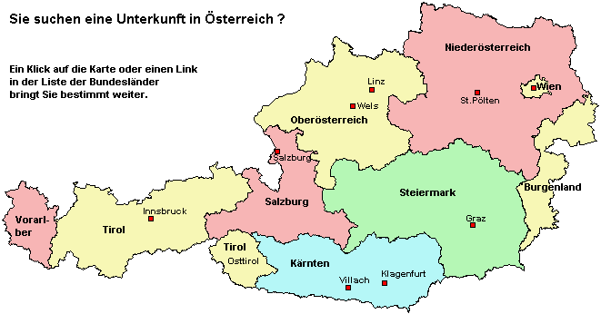
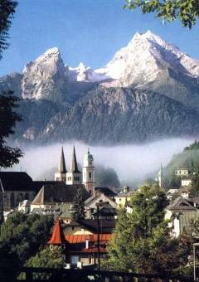
Österreich
Österreich hat 9 Bundesländer.
Hauptstadt heisst Wien.

Slide 2
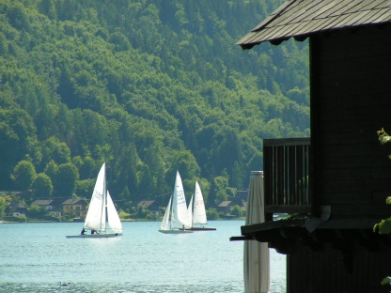
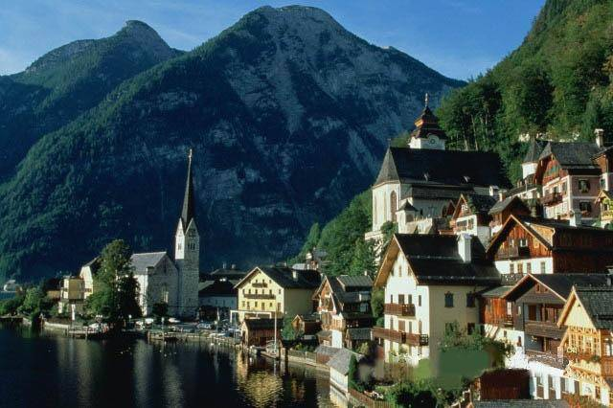
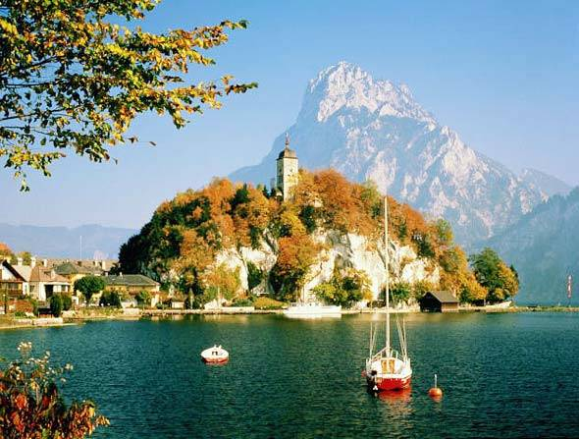
Es gibt hier viele Seen,
Wälder, Wiesen.
Der wichtigste Fluss in
Österreich ist die Donau.
Die schöne Landschaft und das gute Klima machen Österreich zu einem Touristenland.

Slide 3
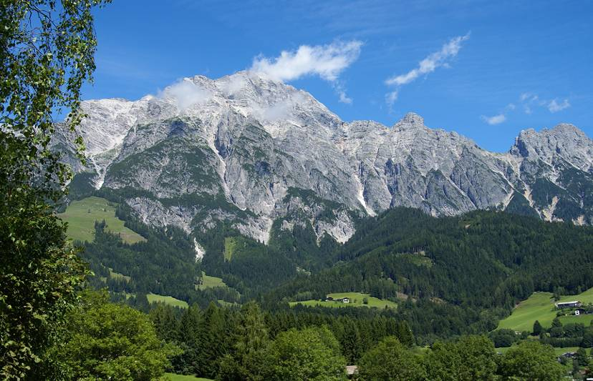
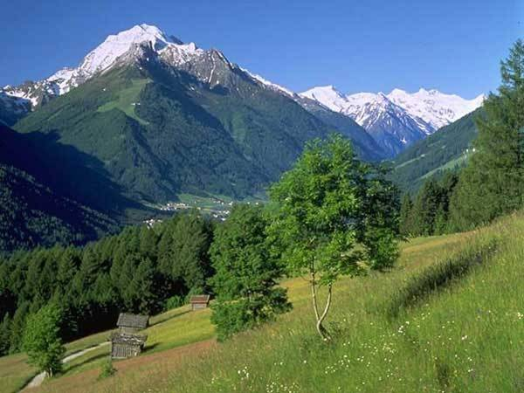
Durch wunderschone Landschaften Wanderungen machen
Österreich ist
ein Alpenland.

Slide 4
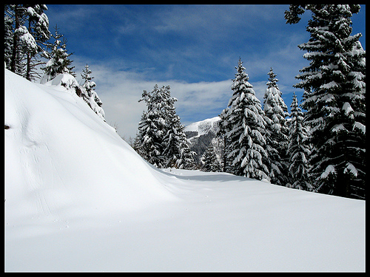
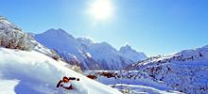
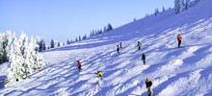
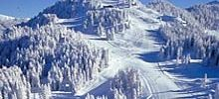
im Winter Rodeln, Schi- und
Snowboardfahren.

Slide 5
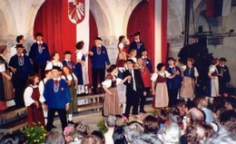
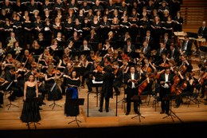
Österreich ist bekannt für seine Volkslieder und klassische Musik.
Viele größten Komponisten haben in Österreich gelebt und geschaffen.

Slide 6
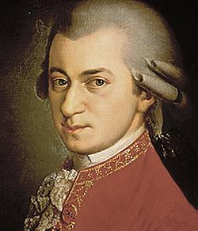
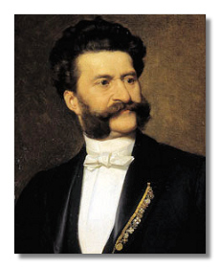
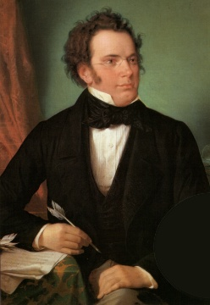
Wolfgang Amadeus Mozart
Joseph Haydn
Johann Strauß
Franz Schubert
Joseph Haydn der Hauptvertreter der Wiener Klassik.
Johann Strauß ist der berühmte „Walzerkönig“.
Wolfgang Amadeus Mozart - er war ein Wunderkind
Franz Schubert ist österreichischer Komponist.

